Slide 1
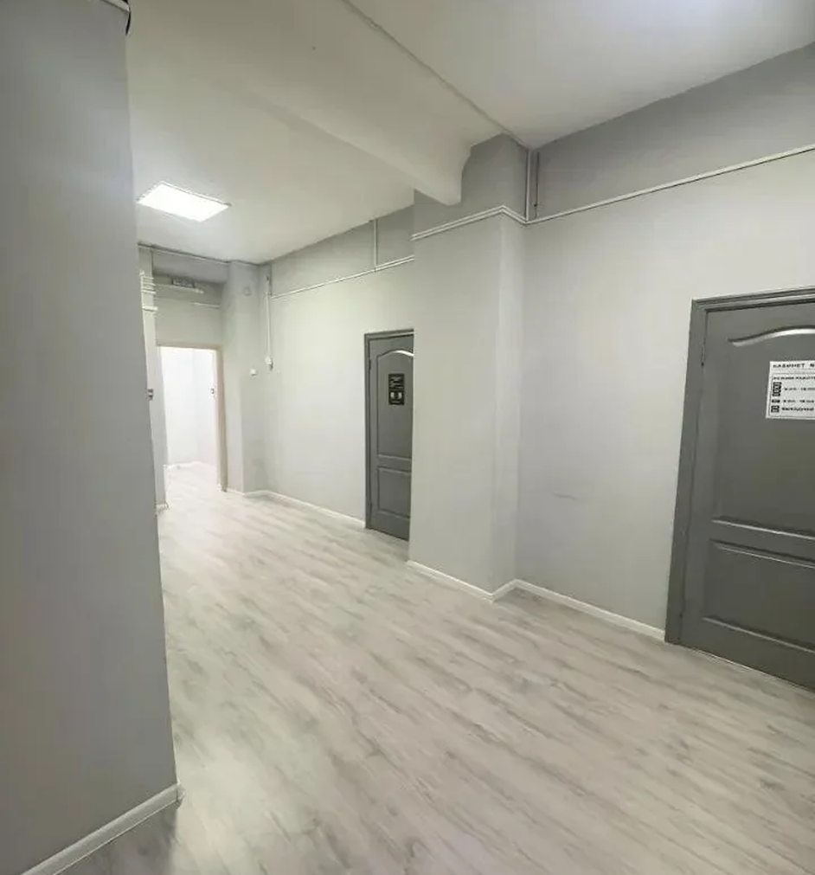
LABNED
КОММЕРЧЕСКОЕ ПРЕДЛОЖЕНИЕ
Помещение свободного назначения 214,7 кв.м. Электросталь
Московская область, г. Электросталь, ул. Ленина, 38/7
300 000 ₽/мес.

Slide 2
LABNED
ОБЪЕКТ / ОСНОВНОЕ
2
Объект в цифрах
ПЛОЩАДЬ
СТОИМОСТЬ
214,7 м²
300 000 ₽/мес.
ТИП СДЕЛКИ
АДРЕС
Аренда
Московская область, г. Электросталь, ул. Ленина, 38/7
labned.ru · +7 495 246-08-08 · info@labned.ru

Slide 3
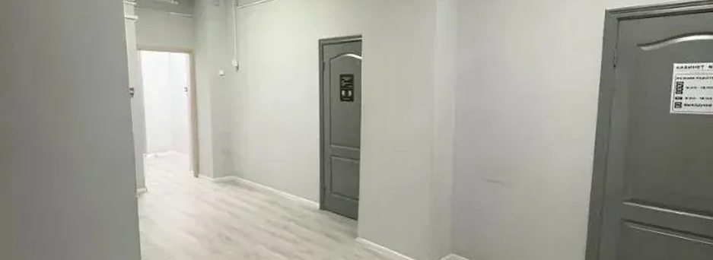
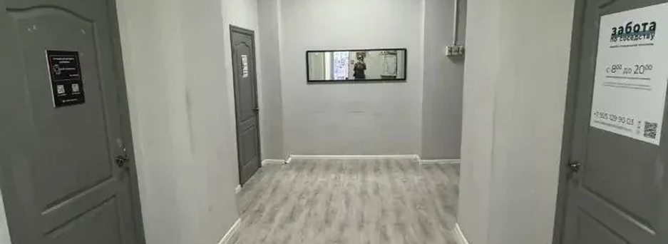
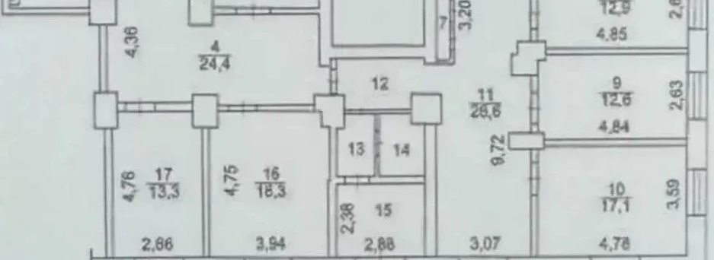
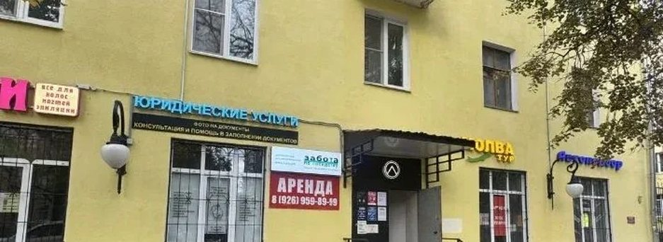
LABNED
ФОТОГРАФИИ ОБЪЕКТА
3
Фотографии помещения
labned.ru · +7 495 246-08-08 · info@labned.ru

Slide 4
LABNED
ОПИСАНИЕ
4
Описание и условия
Сдается помещение 214,7 м² в самом центре города Электросталь с огромными витринными окнами по адресу: ул. Ленина, 38/7
Первая линия домов, высокий пешеходный трафик. Высокие потолки 3,0 м. Идеально под медицинский центр, стоматологию, коворкинг.
Аренда
📍 АДРЕС
Электросталь, ул. Ленина, 38/7.
🏢 ОСНОВНЫЕ ХАРАКТЕРИСТИКИ
- Площадь: 214,7 м²
- 1 Этаж
- Высота потолков: 3,0 м
- Состояние: качественный офисный ремонт
- Электрическая мощность: 50 кВт
- Вентиляция: есть
- Помещение свободно
💼 ИДЕАЛЬНО ДЛЯ:
- Медицинского центра, стоматологии, косметологии
- Коворкинга
- Частной школы, детского развивающего центра, языковых курсов
- Небольшого офисного центра
✅ ПРЕИМУЩЕСТВА
- Первая линия, витринные окна, место под вывеску
- Высокие потолки (3,0 м)
- Готовая инфраструктура под любой вид деятельности
- От собственника
- УСН — платежи без НДС
labned.ru · +7 495 246-08-08 · info@labned.ru

Slide 5
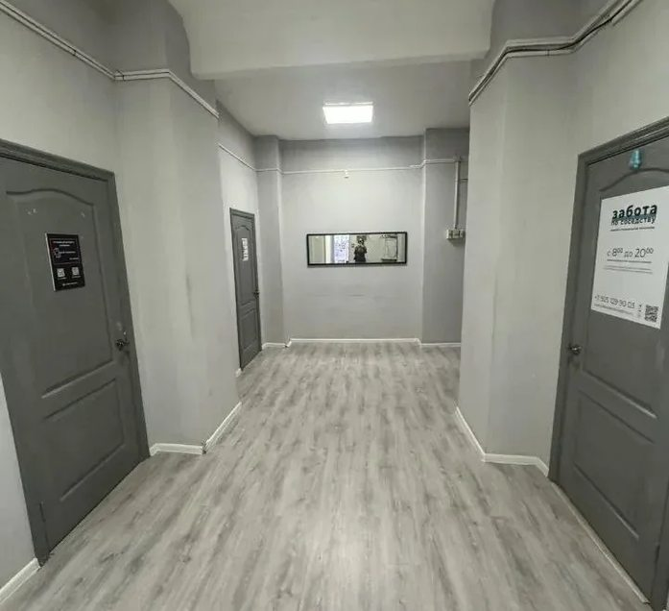
LABNED
О КОМПАНИИ LABNED
5
Недвижимость. Право. Управление.
Сдача и продажа
Продвижение объектов и подбор покупателей и арендаторов.
Юридическое сопровождение
Анализ документов, условий договора и рисков.
Управление недвижимостью
Сопровождение арендаторов и работы объекта.
Покупка и инвестиции
Подбор и анализ инвестиционных решений.
labned.ru · +7 495 246-08-08 · info@labned.ru

Slide 6
LABNED
ПАРТНЁРСКАЯ ПРОГРАММА
6
Приведите арендатора — получите вознаграждение
40%
от месячной арендной платы
Вознаграждение устанавливается по этому объекту. Передайте контакт заинтересованного арендатора по согласованию. Порядок выплаты определяют условия партнёрской программы.
Подробнее: labned.ru/partners/
labned.ru · +7 495 246-08-08 · info@labned.ru

Slide 7
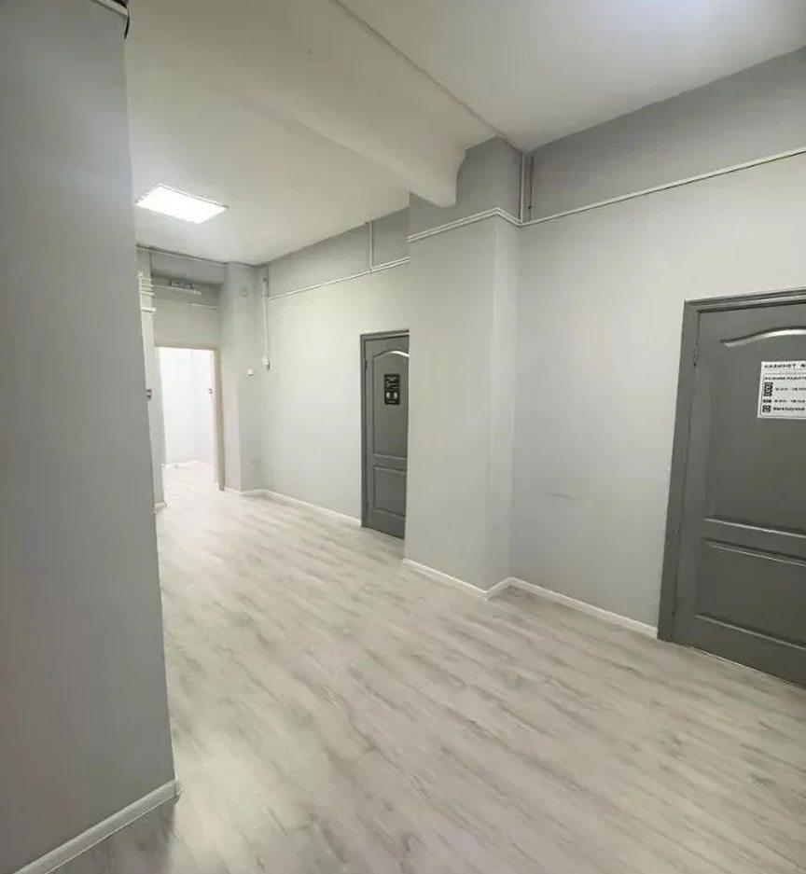
LABNED
Обсудим просмотр объекта
+7 495 246-08-08
info@labned.ru
https://labned.ru/objects/pomeschenie-svobodnogo-naznacheniya-214-7-kv-m-elektrostal/

